Slide 1
Rotutdragningsalgoritmer:
Fra Geometri til programmering
Christoph Kirfel
10/11 mars 2025
PRIS – konferanse Ørsta

Slide 2
Utgangspunkt: en historisk kilde «Sulbasutra»
Vedene er gamle indiske sanskrittekster og inneholder
religiøse ritualer, bønner og sanger fra den vediske religionen.
Sulbasutra er en del av vedene, der konstruksjonen av religiøse altere beskrives. Disse ble bygget etter matematiske mønstre.
Derfor inneholder Sulbasutra en god del matematikk.
Før 600 f.Kr. Og inneholder kunnskaper som er mye eldre (2000 f. Kr.)
Følgende setning (Sutra 52 fra Baudhayanas Sulbasutra): Kvadratet over diagonalen av et kvadrat er dobbelt så stort som kvadratet selv.

Slide 3
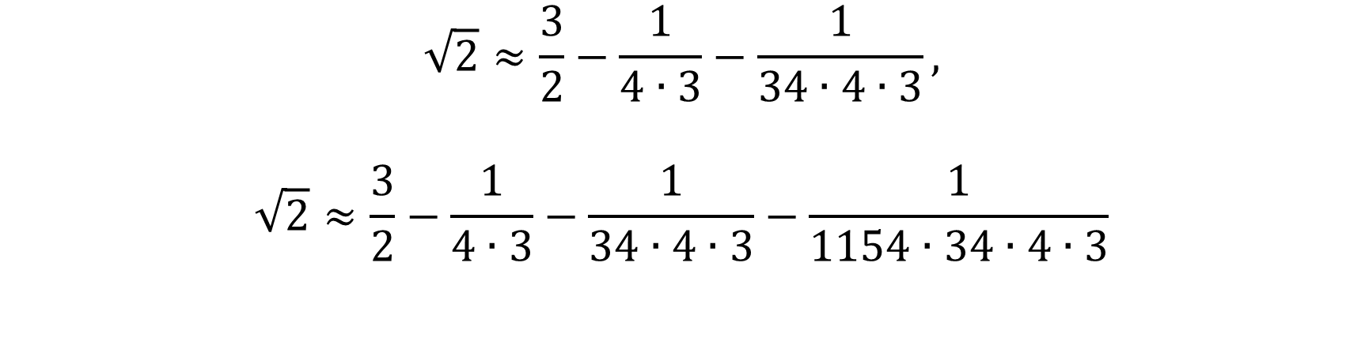
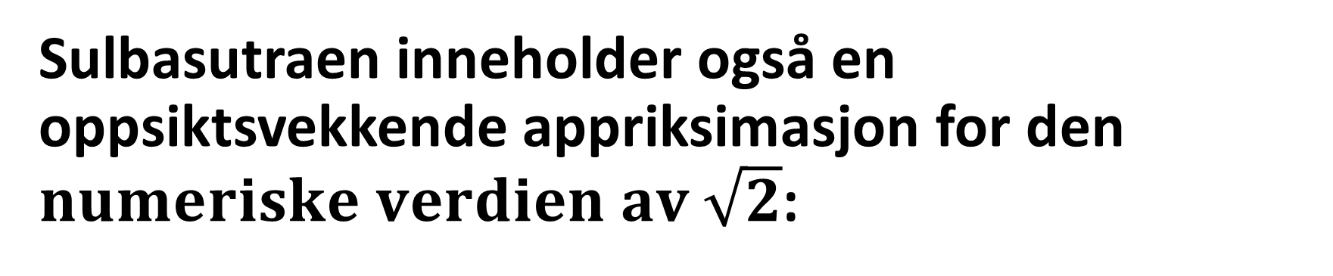
Sulbasutraen inneholder også en oppsiktsvekkende appriksimasjon for den $numeriske verdien av \sqrt{2}$:
$$\sqrt{2}≈\frac{3}{2}−\frac{1}{4∙3}−\frac{1}{34∙4∙3},$$
$$\sqrt{2}≈\frac{3}{2}−\frac{1}{4∙3}−\frac{1}{34∙4∙3}−\frac{1}{1154∙34∙4∙3}$$

Slide 4
Foredragets innhold
Rekonstruksjon og mulig forklaring av algoritmen som ligger bak approksimasjonen
Datta (1932) og Henderson (2000)
Overføring til vilkårlige tall
Programmering av algoritmen
Analyse av algoritmen
Speed up
Sammenlikning med andre algoritmer
Undersøkelser rundt irrasjonaliteten (finnes i boka «Seitenwege in der Mathematikgeschichte»

Slide 5
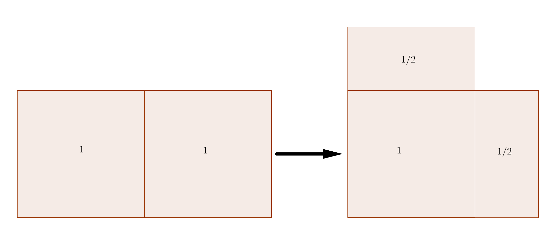
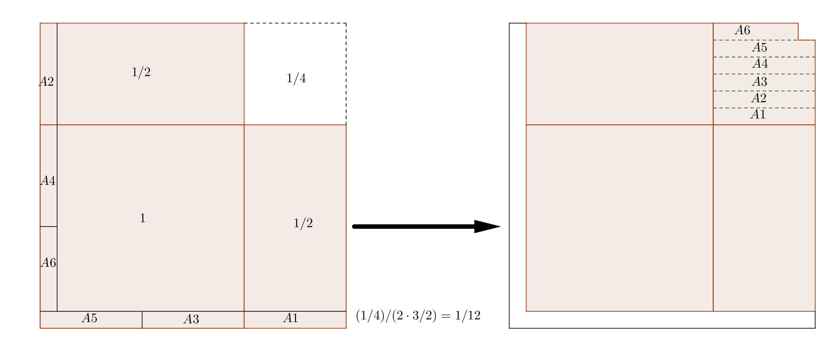

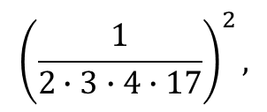
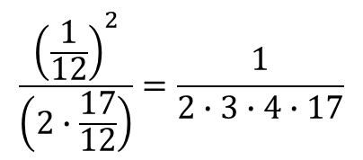
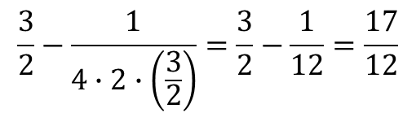
Mulig forklaring
Datta (1932),Henderson(2000) forenklet fremstilling
$$\frac{3}{2}−\frac{1}{4∙2∙\left(\frac{3}{2}\right)}=\frac{3}{2}−\frac{1}{12}=\frac{17}{12}$$
$$\sqrt{2}≈\frac{3}{2}−\frac{1}{4∙3}−\frac{1}{34∙4∙3},$$
$$\frac{{\left(\frac{1}{12}\right)}^{2}}{\left(2∙\frac{17}{12}\right)}=\frac{1}{2∙3∙4∙17}$$
$${\left(\frac{1}{2∙3∙4∙17}\right)}^{2},$$

Slide 6
Noen spørsmål dukker opp
Kan algoritmen generaliseres til vilkårlige kvadratrøtter og hvordan kan den beskrives algebraisk (med formler)?
Hvordan kan vi finne en passende startfigur?
Hvor fort konvergerer prosessen?
Kan algoritmen sammenliknes med andre rotalgoritmer?
Irrasjonalitet (Seitenwege in der Mathematikgeschichte)

Slide 7
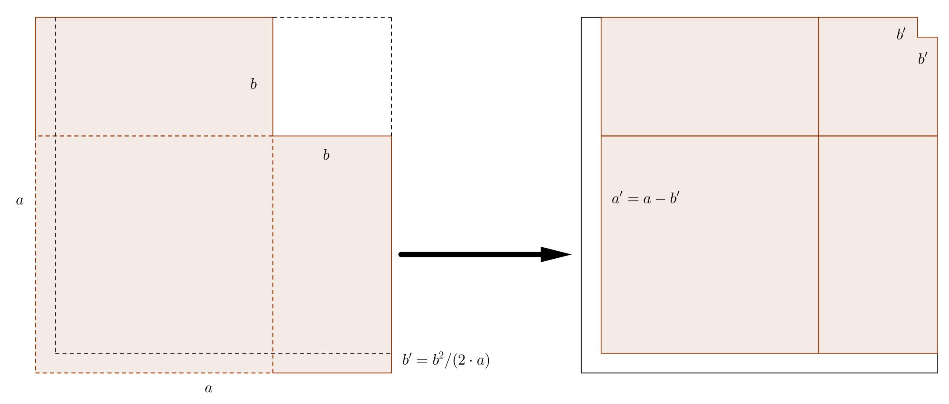

Hvordan kan vi beskrive prosessen med formler?
$a^{′}=a−b^{′}=a−\frac{b^{2}}{2∙a}$ $N=a^{2}−b^{2}$
$$b^{′}=\frac{b^{2}}{2∙a}.$$

Slide 8

En passende startfigur
$$N=a^{2}−b^{2}$$
$$N=a^{2}−b^{2}=\left(a+b\right)\left(a−b\right)=N⋅1$$
$$N=a+b 1=a−b$$
$$a+b=N$$
$$a−b=1$$
$$2a=N+1$$
$2b=N−1$ $a=\frac{N+1}{2} b=\frac{N−1}{2}$

Slide 9
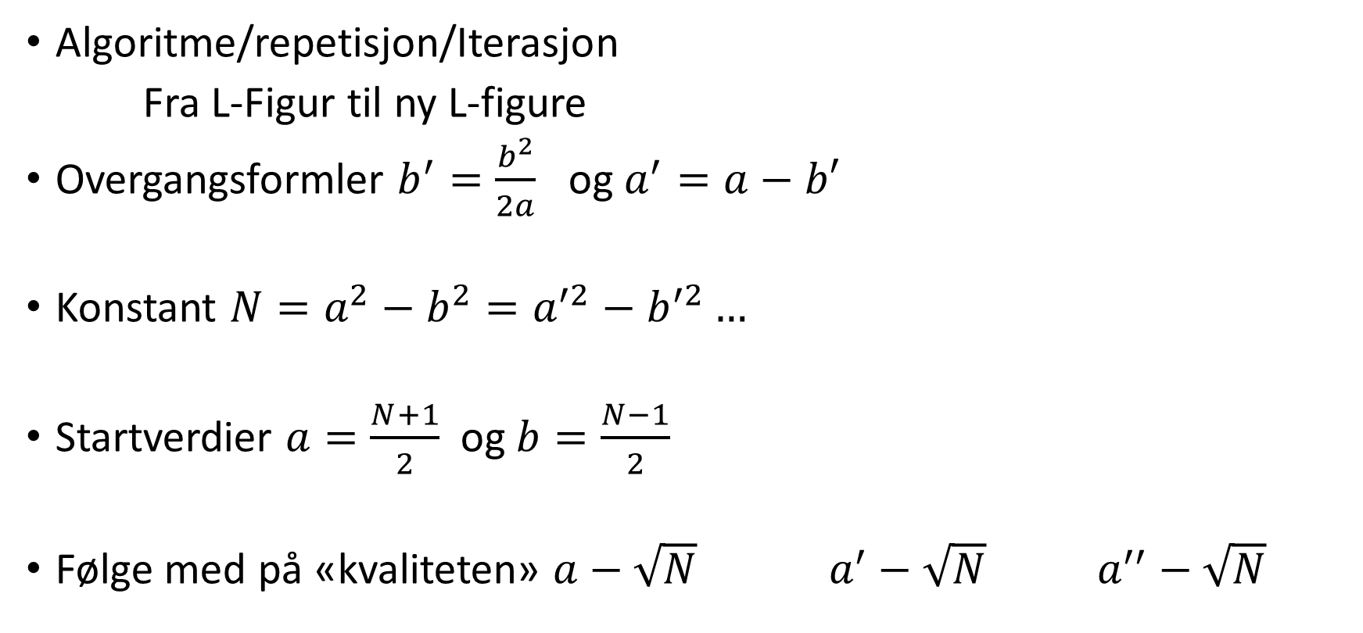
Oppsummering
Algoritme/repetisjon/Iterasjon
Fra L-Figur til ny L-figure
Overgangsformler $b^{′}=\frac{b^{2}}{2a}$ og $a^{′}=a−b′$
Konstant $N=a^{2}−b^{2}=a^{′2}−b^{′2}…$
Startverdier $a=\frac{N+1}{2}$og $b=\frac{N−1}{2}$
Følge med på «kvaliteten» $a−\sqrt{N} a^{′}−\sqrt{N} a^{′′}−\sqrt{N}$

Slide 10
Vi setter i gang og programmerer
# -*- coding: utf-8 -*-
"""
Created on Thu Oct 28 17:23:10 2021
@author: cki001
"""
import math;
import numpy as np;
'''
Rotutdragning etter indisk oppskrift.
'''
from decimal import *
getcontext().prec = 100 # Change the precision
N=1234567
a=(N+1)/2
b=(N-1)/2
S=20
T=0
while T<S:
'''
print(Decimal(a)-Decimal(N).sqrt())
print(" ")
'''
print(b)
b=Decimal(b)*Decimal(b)/(2*Decimal(a))
a=Decimal(a)-Decimal(b)
T=T+1
print("END")

Slide 11
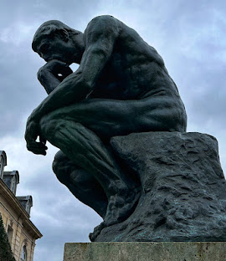
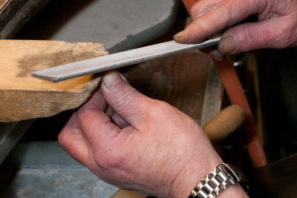
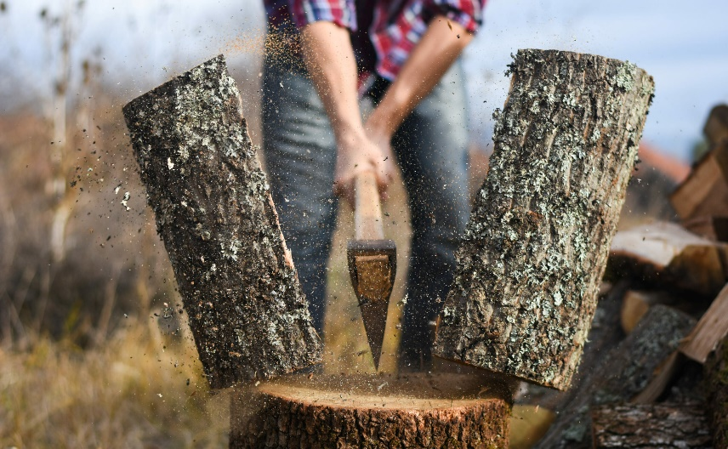
https://www.heimwerkertools.com/magazin/holz-spalten-so-geht-es-richtig/
Fase 1 Fase 2 Fase 3
Halvering Mellomfase Finpussing
?????????
https://www.google.com/search?client=firefox-b-d&channel=entpr&q=Rodin+tenkeren#lpg=cid:CgIgAQ%3D%3D,ik:AF1QipMU53l_Fq4uYBu4bbbOYS6PBm-Qh-aOP9e7ym7t
https://pbase.com/maritimmodellklubb/image/132750476

Slide 12
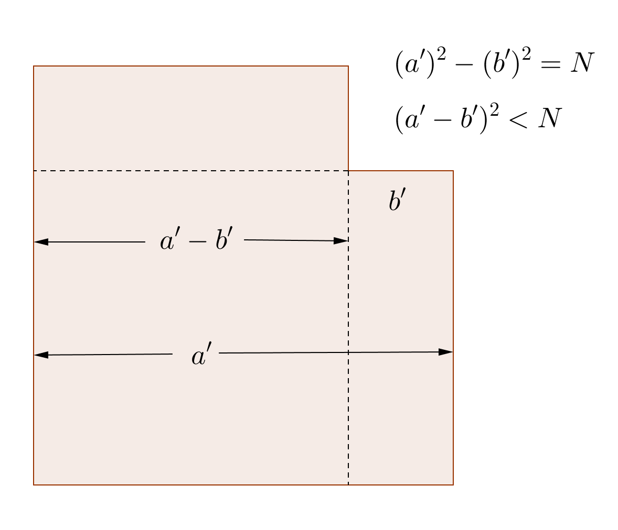

Bekreftelse av observasjon 1 (Halvering)
$$a^{′}−b^{′}<\sqrt{N}$$
$$a^{′}−a+a^{′}<\sqrt{N}$$
$$2a^{′}<a+\sqrt{N}$$
$$2a^{′}−2\sqrt{N}<a−\sqrt{N}$$
$a^{′}−\sqrt{N}<\frac{a−\sqrt{N}}{2}$

Slide 13
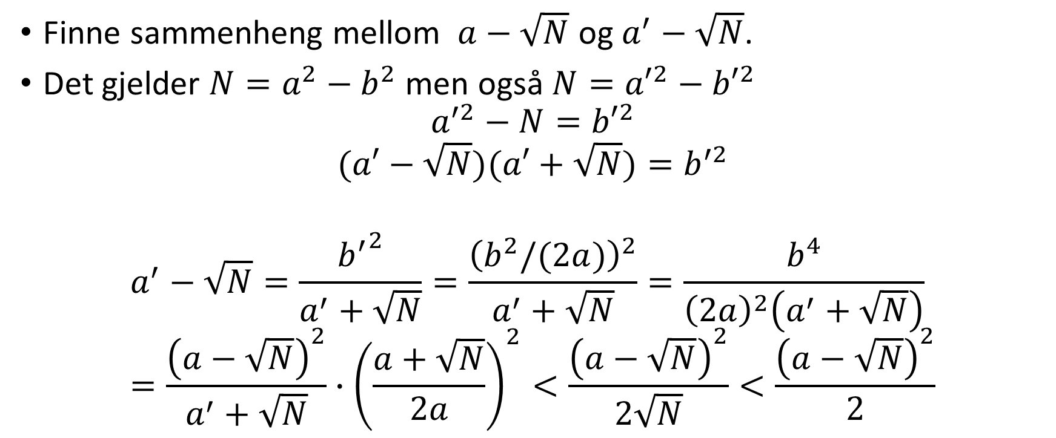
Bekreftelse av observasjonsfase 3 (finpussing)
Fordobling av antall korrekte siffer
Finne sammenheng mellom $a−\sqrt{N}$ og $a^{′}−\sqrt{N}$.
Det gjelder $N=a^{2}−b^{2}$ men også$N={a′}^{2}−{b′}^{2}$
$$a^{′2}−N={b′}^{2}$$
$$(a′−\sqrt{N})(a′+\sqrt{N})=b^{′2}$$
$$a^{′}−\sqrt{N}=\frac{{b^{′}}^{2}}{a^{′}+\sqrt{N}}=\frac{{\left(b^{2}/(2a)\right)}^{2}}{a^{′}+\sqrt{N}}=\frac{b^{4}}{{\left(2a\right)}^{2}\left(a^{′}+\sqrt{N}\right)}=\frac{{\left(a−\sqrt{N}\right)}^{2}}{a^{′}+\sqrt{N}}∙{\left(\frac{a+\sqrt{N}}{2a}\right)}^{2}<\frac{{\left(a−\sqrt{N}\right)}^{2}}{2\sqrt{N}}<\frac{{\left(a−\sqrt{N}\right)}^{2}}{2}$$

Slide 14
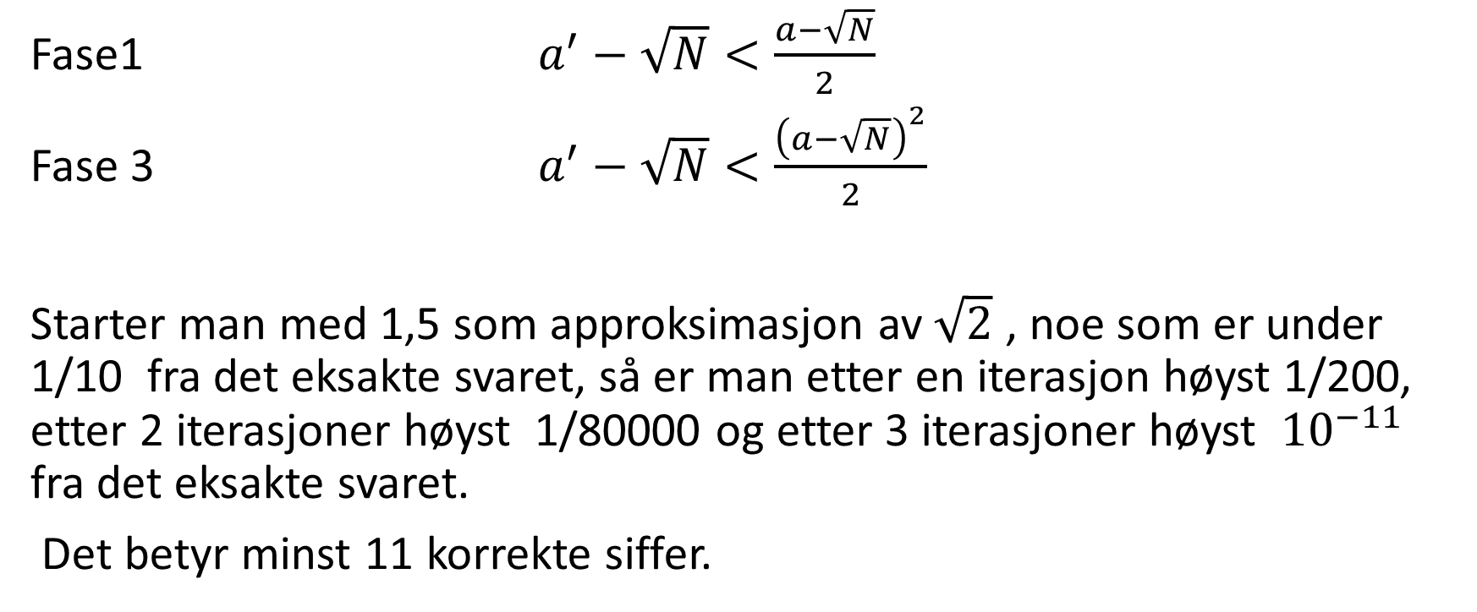
Hovedresultat
Fase1 $a^{′}−\sqrt{N}<\frac{a−\sqrt{N}}{2}$
Fase 3 $a^{′}−\sqrt{N}<\frac{{\left(a−\sqrt{N}\right)}^{2}}{2}$
Starter man med 1,5 som approksimasjon av $\sqrt{2}$ , noe som er under 1/10 fra det eksakte svaret, så er man etter en iterasjon høyst 1/200, etter 2 iterasjoner høyst 1/80000 og etter 3 iterasjoner høyst ${10}^{−11}$ fra det eksakte svaret.
Det betyr minst 11 korrekte siffer.

Slide 15
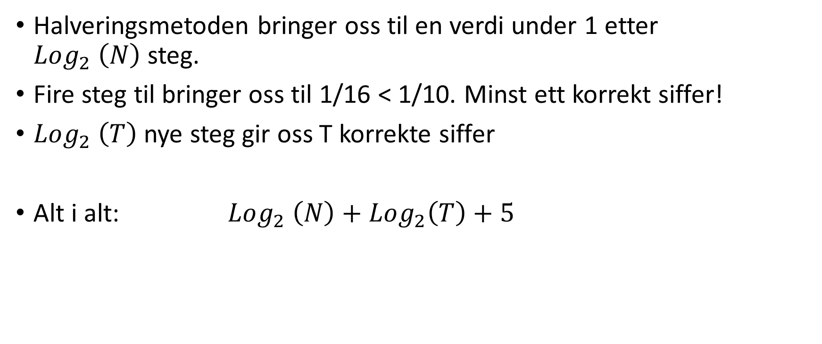

Hvor mange iterasjoner må man gjennomføre for å få T korrekte siffer for $\sqrt{N}$?
Halveringsmetoden bringer oss til en verdi under 1 etter $Log_{2} \left(N\right)$steg.
Fire steg til bringer oss til 1/16 < 1/10. Minst ett korrekt siffer!
$Log_{2} \left(T\right)$ nye steg gir oss T korrekte siffer
Alt i alt: $Log_{2} \left(N\right)+Log_{2}\left(T\right)+5$

Slide 16
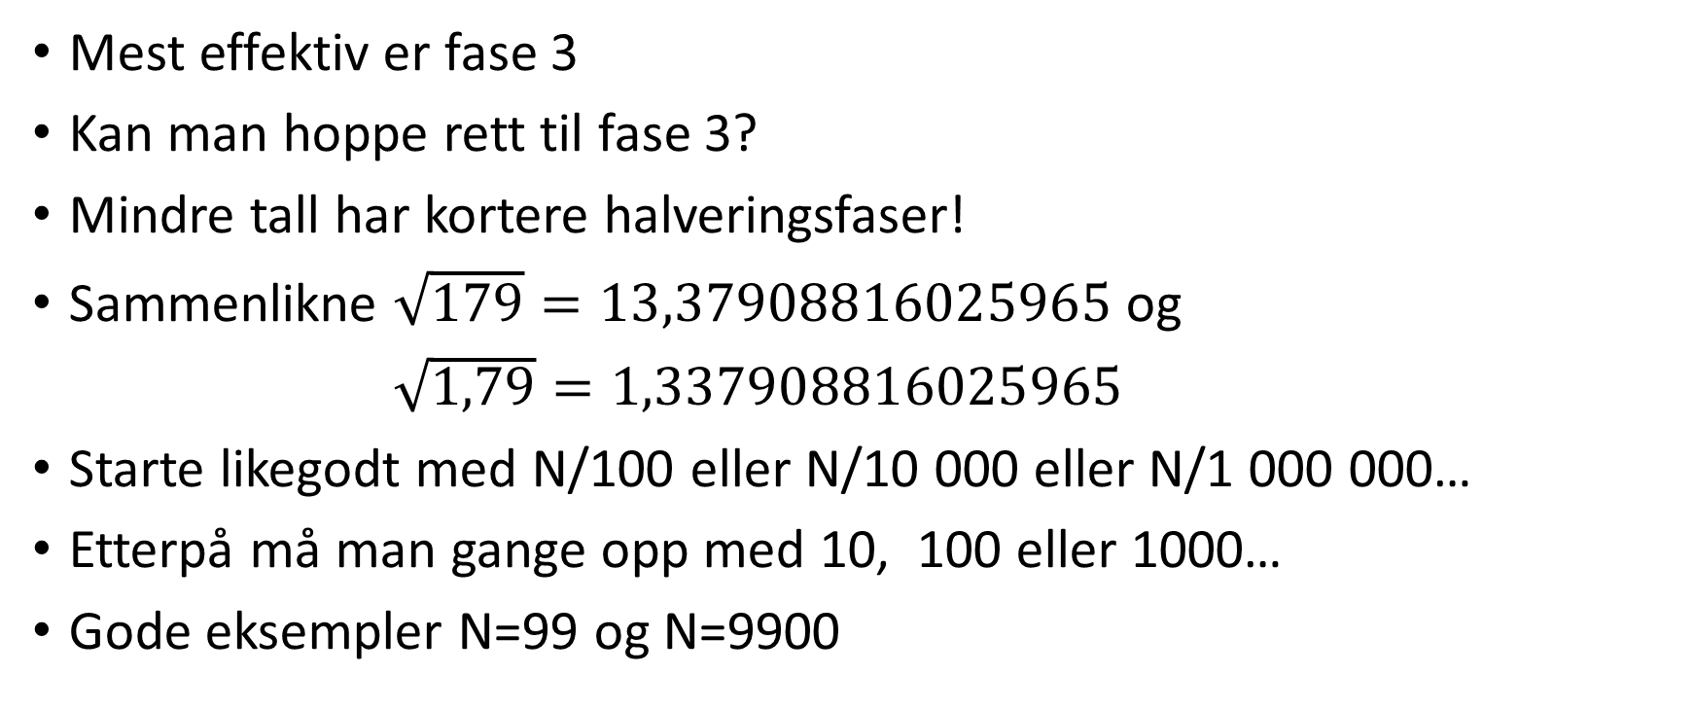
Effektivisering/Videreutvikling/
Konvergensakselerasjon
Mest effektiv er fase 3
Kan man hoppe rett til fase 3?
Mindre tall har kortere halveringsfaser!
Sammenlikne $\sqrt{179}=13,37908816025965$ og
$\sqrt{1,79}=1,337908816025965$
Starte likegodt med N/100 eller N/10 000 eller N/1 000 000…
Etterpå må man gange opp med 10, 100 eller 1000…
Gode eksempler N=99 og N=9900

Slide 17
Tilpasninger I programmet

Slide 18
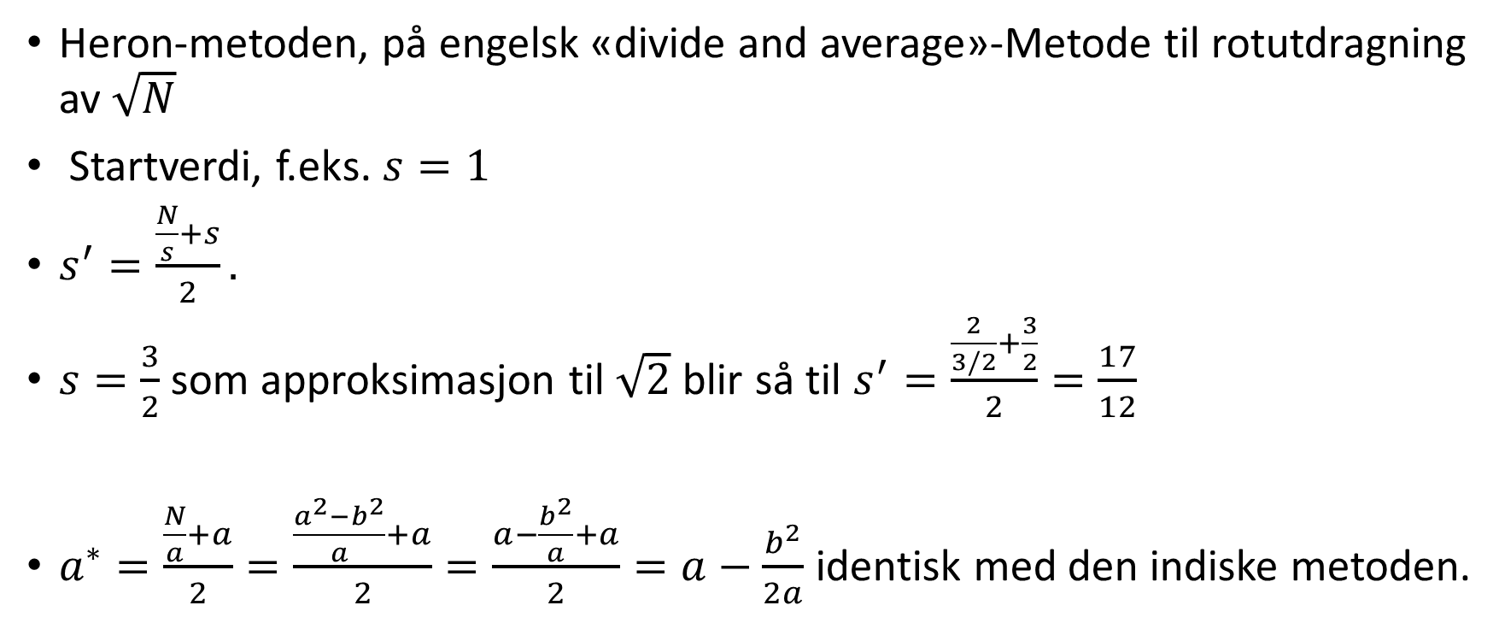
Sammenlikning med andre rotalgoritmer
Heron-metoden, på engelsk «divide and average»-Metode til rotutdragning av $\sqrt{N}$
Startverdi, f.eks. $s=1$
$s^{′}=\frac{\frac{N}{s}+s}{2}.$
$s=\frac{3}{2}$ som approksimasjon til $\sqrt{2}$ blir så til $s^{′}=\frac{\frac{2}{3/2}+\frac{3}{2}}{2}=\frac{17}{12}$
$a^{∗}=\frac{\frac{N}{a}+a}{2}=\frac{\frac{a^{2}−b^{2}}{a}+a}{2}=\frac{a−\frac{b^{2}}{a}+a}{2}=a−\frac{b^{2}}{2a}$ identisk med den indiske metoden.

Slide 19
Dermed kan den indiske metoden bli brukt som en geometrisk illustrasjon av Heron-metoden og gir oss dermed en intuitiv geometrisk tilgang til denne.

Slide 20
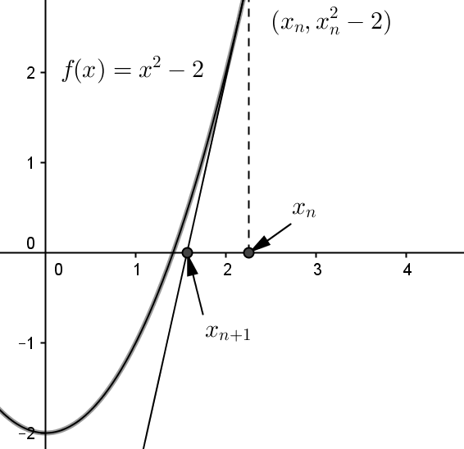

Newton metoden
$$f\left(x\right)=x^{2}−N$$
Tangentlikningen
$$\frac{y−(x_{n}^{2}−N)}{x−x_{n}}=f^{′}\left(x_{n}\right)=2x_{n}$$
$$−\left(x_{n}^{2}−N\right)=2x_{n}(x−x_{n})$$
$$x_{n+1}=x_{n}−\frac{x_{n}^{2}−N}{2x_{n}}=\frac{\frac{N}{x_{n}}+x_{n}}{2}$$

Slide 21
Oppsummering
Interessant historisk kilde
Geometrisk prosess kan tolkes som en algebraisk algoritme
Lett å finne startfigurer
Lett å programmere
3 faser når man gjennomfører algoritmen (Vi klarte å forklare dem)
Den siste fasen er den mest effektive
Triks for å hoppe direkte til den siste fasen
Både Herons metode og Newton’s metode er identiske med den indiske algoritmen

Slide 22
Takk for oppmerksomheten

